Slide 1
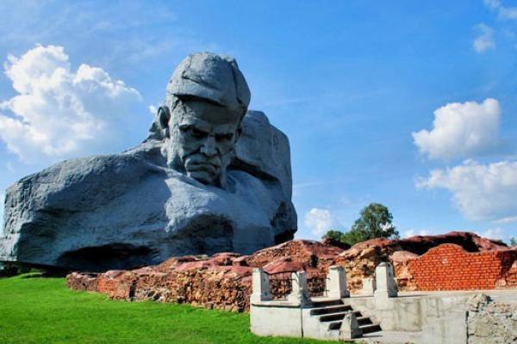
Брестская крепость

Slide 2
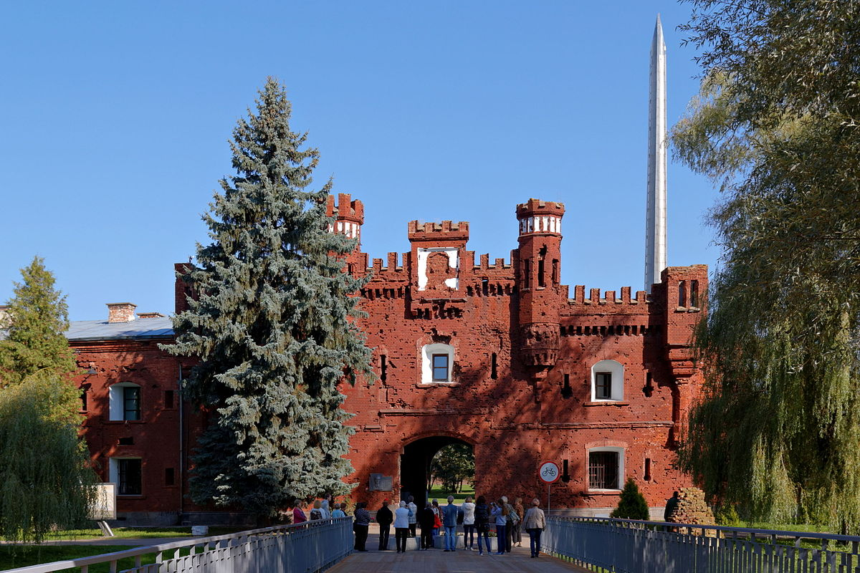
Брестская крепость
крепость в черте города Бреста (Республика Беларусь), у впадения реки Мухавец в Западный Буг.

Slide 3
Строительство
Сооружение крепости на месте центра старого города и Брестского замка началось в 1833 году по проекту военного топографа и инженера Карла Ивановича Оппермана.
Первый камень в основание крепости в торжественной обстановке был заложен 1 июня 1836 года

Slide 4
В 1921 году по Рижскому миру отошла к Польше. В межвоенный период крепость использовалась как казарма, военный склад и политическая тюрьма (в 1930-е годы здесь были заключены оппозиционные политические деятели).

Slide 5
2 сентября 1939
На следующий день после начала Второй мировой войны, 2 сентября 1939 года, Брестская крепость впервые подверглась бомбежке со стороны немцев: немецкие самолёты сбросили 10 бомб, повредив Белый дворец.

Slide 6
Штурм Брестской крепости в 1939 году

Slide 7
22 сентября 1939г. Брест был передан немцами 29-й танковой бригаде Красной армии. Во время официальной процедуры передачи города Бреста и Брестской крепости советской стороне в Бресте состоялся совместный парад вермахта и РККА. Таким образом, Брест и Брестская крепость вошли в состав СССР.

Slide 8
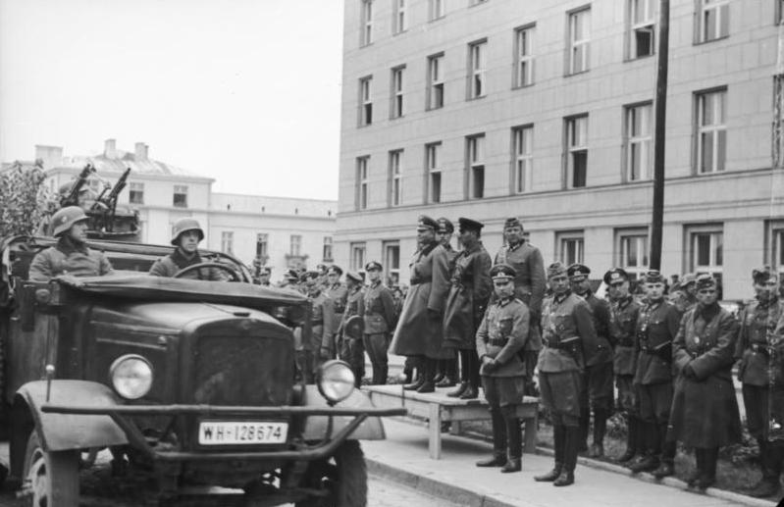
Совместный парад вермахта и РККА в Бресте

Slide 9
К 22 июня 1941 года в крепости дислоцировалось 8 стрелковых батальонов, 1 разведывательный, 1 артиллерийский полк и 2 артиллерийских дивизиона (ПТО и ПВО), некоторые спецподразделения стрелковых полков и подразделения корпусных частей, сборы приписного состава 6-й Орловской и 42-й стрелковой дивизий 28-го стрелкового корпуса 4-й армии, подразделения 17-го Краснознаменного Брестского пограничного отряда, 33-го отдельного инженерного полка, часть 132-го батальона конвойных войск НКВД, штабы частей (штабы дивизий и 28-го стрелкового корпуса располагались в Бресте), всего около 9 тысяч человек[9], не считая членов семей (300 семей военнослужащих).

Slide 10
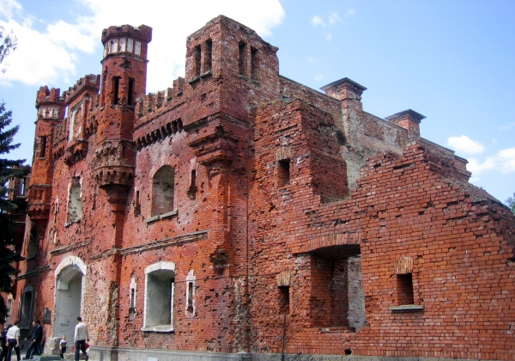
22 июня 1941 года
Первыми удар приняли
защитники
Брестской
крепости

Slide 11
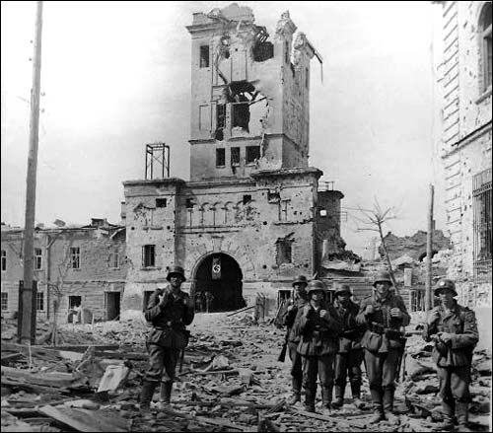
Фашисты рассчитывали захватить крепость за несколько часов.
Но защитники Брестской крепости сражались за каждый сантиметр земли.

Slide 12
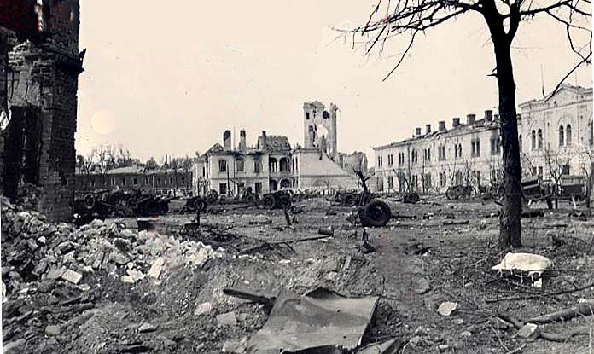
Были разрушены здания, но защитники крепости, их жёны и дети спустились в подвалы.

Slide 13
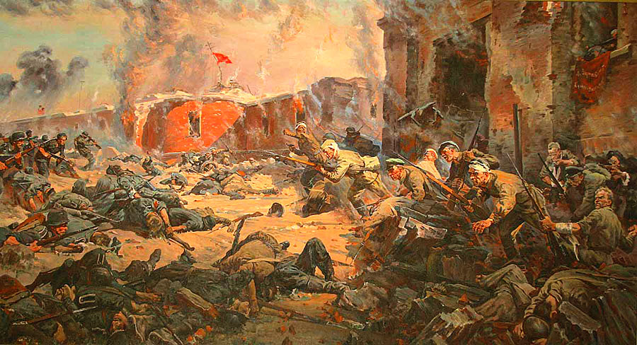
Вся территория вокруг крепости была занята врагом, а над ней – красный флаг.

Slide 14
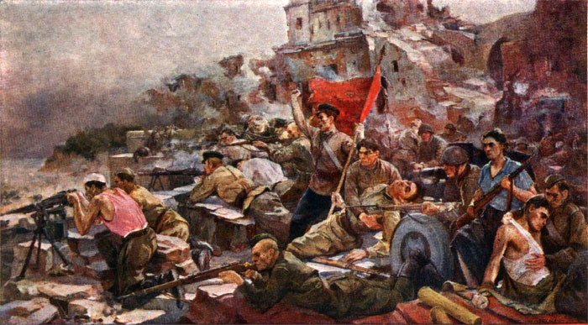
Около месяца продолжалась героическая оборона. Ничто не сломило волю и мужество гарнизона.
Е Зайцев. Оборона Брестской крепости.

Slide 15
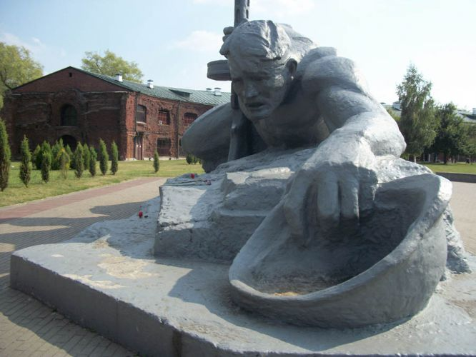
У защитников крепости не было патронов, еды, но хуже всего было с водой. Фашисты обстреливали берег реки и днём, и ночью. Баклага речной воды нередко стоила жизни.

Slide 16
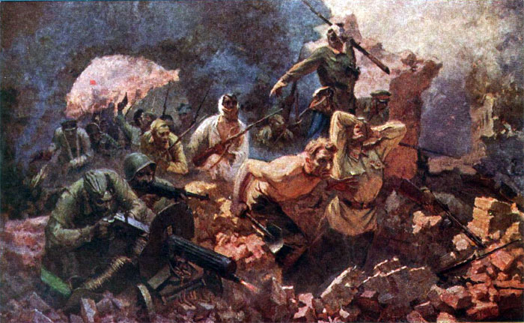
До последнего сражались бойцы. Об этом говорят надписи на стенах крепости: «Прощай, Родина! Умрём, но не сдадимся!»
Е.Зайцев. «Оборона Брестской крепости в 1941 году»

Slide 17
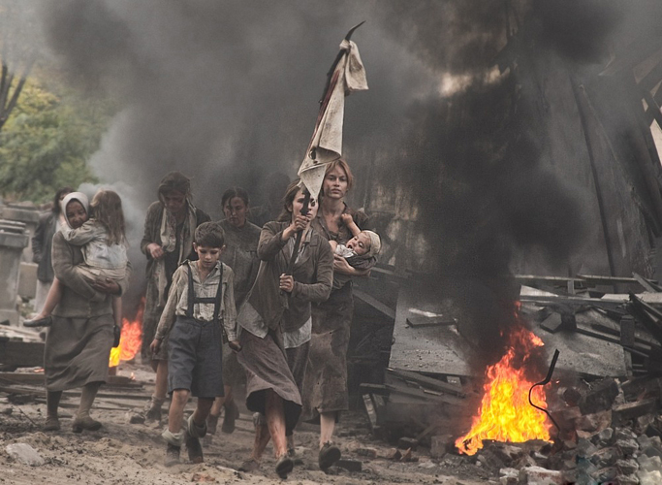
Фашисты ушли вперёд. Но крепость оставалась в окружении. Командование приняло решение: женщинам и детям сдаться.
«Вы должны спасти детей, перенести муки плена во имя их жизни»

Slide 18
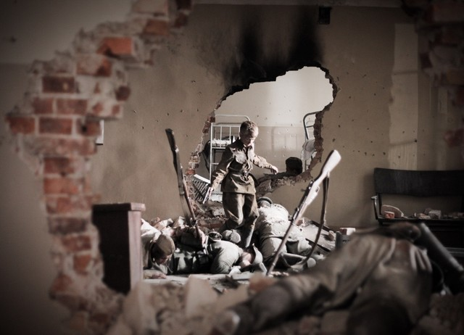
Большинство участников обороны Брестской крепости погибли.
Существует легенда о советском солдате, который сражался один на протяжении 10 месяцев, не подпуская немцев к развалинам крепости.

Slide 19
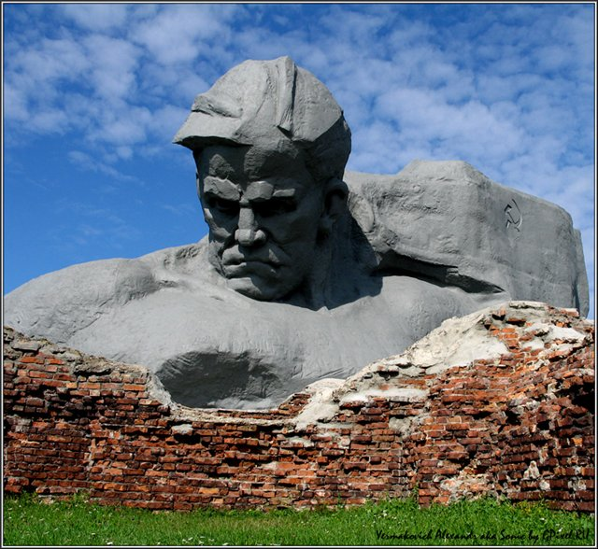
Сейчас крепость-герой – это огромный музей под открытым небом

Slide 20
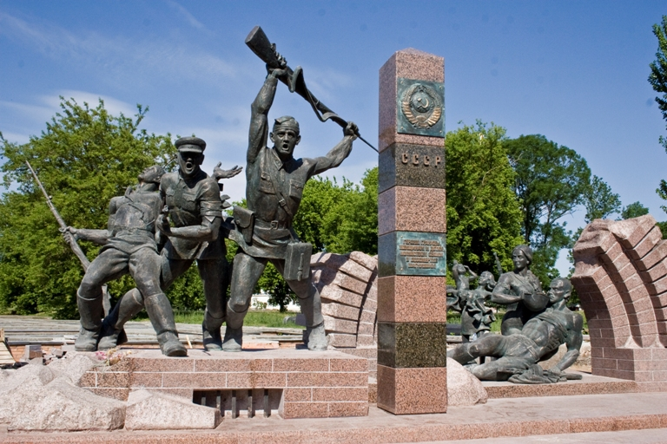
Брестская крепость всё же пала. Но фашисты поняли, что сломить советский народ будет не так-то просто.

Slide 21
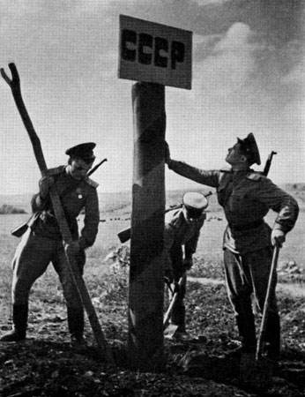
Первый удар фашистов 22 июня 1941 года приняли на себя
лётчики
танкисты
пограничники

Slide 22
Оборона Брестской крепости продолжалась
около 10 дней
около месяца
около 3 месяцев

Slide 23
Защитники Брестской крепости дали клятву
Отступать некуда!
Продолжаем оборону!
Умрём, но не сдадимся!

Slide 24
В осаждённой крепости защитники больше всего страдали от
недостатка воды
недостатка продовольствия
недостатка боеприпасов

Slide 25
Презентация составлена по материалам журнала «Наш Филиппок» №5, 2012
https://ru.wikipedia.org/wiki/%D0%91%D1%80%D0%B5%D1%81%D1%82%D1%81%D0%BA%D0%B0%D1%8F_%D0%BA%D1%80%D0%B5%D0%BF%D0%BE%D1%81%D1%82%D1%8C
http://www.proshkolu.ru/user/ANSAR1967/file/2813321/
http://young.rzd.ru/blog/public/ru?STRUCTURE_ID=5035&layer_id=3833&id=90227&page3833_3489=1
http://feldgrau.info/index.php/2010-09-02-14-48-28/7492-brestskaya-krepost-1941
http://www.brestkrepost-film.ru/history/fortress/index.html
http://www.artdepot.ru/article/izobrazitelnoe-iskusstvo/belorusskaja-ssr/zhivopis-poslevoennogo-perioda.htm
http://gazetazvezdaaltaya.ru/novosti/slava-gorodu-brestu-kreposti-brestskoj.html
http://art-war-ru.livejournal.com/106209.html
http://onlyfilms.tv/4/brestskaya-krepost/17090/
http://test.almazcinema.ru/movie/20704/
http://www.vokrug.tv/photo/article/Mistika__-_pod_tsenzuroi/
http://www.b-g.by/ru/24_2011/news/9030/
http://fortification.ru/forum/index.php?PHPSESSID=a39c8dffaeb661a2cd9b3bb47f3b5666&topic=3459.1180
http://war.novounion.ru/?view=albums/wargeography/233.jpg&num=4062&a=wargeography
http://стилиус.рф/tereshkova/text/nagradw.html

